Slide 1

Здоровьесберегающие технологии в школе. Методическая разработка спортивного праздника 8 марта.
Автор проекта:
Косиченкова Светлана Александровна,
учитель физической культуры,
г. Москва

Slide 2
История появления праздника 8 марта
Без какого праздника трудно представить себе начало весны? Разумеется, без 8 Марта.
Исторически этот праздник появился как день солидарности трудящихся женщин в борьбе за равенство прав и эмансипацию.
Этот праздник не перестает быть самым долгожданным для всех женщин. 8 Марта принято поздравлять не только близких людей, но также коллег, соседок, сотрудниц магазинов, врачей и преподавателей. Не стоит скупиться на теплые слова в этот чудесный день. Ведь без женщин жизнь на Земле уже перестала бы существовать!

Slide 3

8 марта

Slide 4

История праздника 8 марта

Slide 5
8 марта
Цель методической разработки-является формирование разносторонне физически развитой личности, способной активно использовать ценности физической культуры для укрепления и длительного сохранения собственного здоровья, оптимизации трудовой деятельности и организации активного отдыха.
Задачи:
формировать знания и навыки к практическим действиям, направленных на сохранение здоровья;
обеспечивать необходимой информацией для формирований стратегий и технологий, позволяющих сохранять и укреплять здоровье;
формировать представления об ответственности за собственное здоровье и здоровье окружающих.
Формирование УУД:
Личностные универсальные действия:
1. Научить детей сознательно относиться к выполнению тех или иных физических упражнений, знать свой организм.
Регулятивные учебные действия:
1. Оценивание деятельности на каждом этапе: самооценка.
2. Умение находить и исправлять ошибки
Познавательные учебные действия:
1. Самостоятельное создание способов решения проблем творческого характера
2. Умение наблюдать и делать самостоятельные простые выводы.
Коммуникативные учебные действия:
1.Участвовать в диалоге, слушать и понимать других, высказывать свою точку зрения на события и поступки.
2. Умение создавать доброжелательные отношения между детьми в совместной двигательной деятельности
Межпредметные связи: окружающий мир, музыка, медицина.

Slide 6
Физическая культура – важнейшее средство оздоровления и формирования человека как личности.
Работа школы сегодня направлена на сохранение и укрепление здоровья учащихся, где реализуются здоровьесберегающие и здоровьеформирующие технологии.
Задача оздоровления имеет три взаимосвязанных аспекта:
Воспитательный, состоящий в воспитании у детей бережного отношения к своему здоровью, понимание ценности и важности поддержания организма в здоровом состоянии пробуждения и роста желания следовать здоровому образу жизни.
Обучающий, состоящий в обучении детей нормам здорового образа жизни, приемам и методам его реализации, а также в определении вредных привычек совместно с рекомендациями по их устранению.
Оздоровительный, состоящий в профилактике наиболее распространенных заболеваний, а также улучшение таких необходимых качеств, как психическая уравновешенность, спокойствие, сосредоточенность, внимательность, хорошая память, мыслительные способности.

Slide 7
Формы организации деятельности детей
На современном этапе развития образования улучшить ситуацию по оздоровлению детей поможет
НЕТРАДИЦИОННАЯ форма проведения занятий – соревнование спортивной направленности среди девочек 10-14 лет, которое можно использовать как в уроке так и вне урока!
Ход мероприятия.
Место проведения-спортивный зал.
Под звуки спортивного марша участники входят в зал и строятся в три колонны. Каждая команда несёт информационную табличку с названием согласно теме мероприятия.
Например: «Красота», «Весна», « Мимоза».
Ведущий приветствует всех собравшихся в зале , называет тему встречи, знакомит зрителей и участников со своими помощниками-судьями. Объявляет как будут оцениваться конкурсы: за победу команда получает 3 балла, за 2-е место 2балла, за 3-е место- 1 балл.
Программа включает различные задания оздоровительной направленности, в перерывах выступают дети из спортивной секции « Ритмическая гимнастика», болельщики отгадывают загадки и своей победой добавляют в копилку своей команды 3 балла! Все конкурсы проходят под музыкальное сопровождение.
Подведение итогов встречи.
Постановка задач на ближайшее и отдалённое будущее.

Slide 8
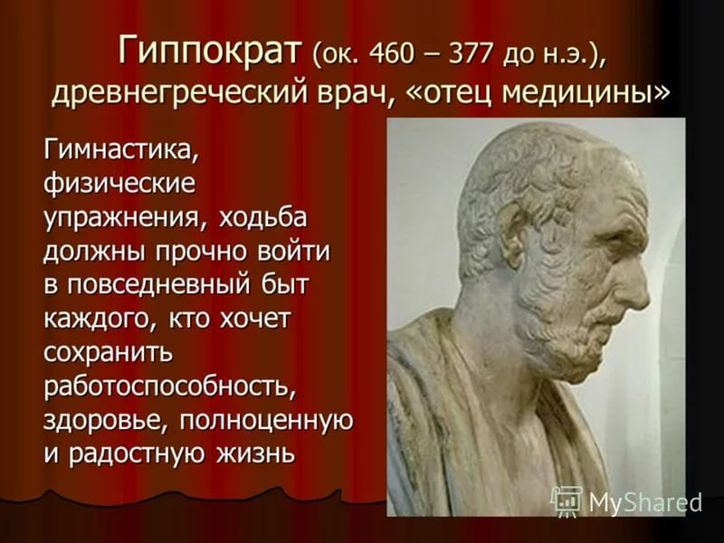
1 конкурс «ГИМНАСТИКА»
Творческий.
Конкурс гимнастики -разминки.
Разминка имеет особое значение. Благодаря правильному подбору комплексов упражнений с учетом возрастных особенностей происходит последовательное воздействие на различные группы мышц.
Используя любые предметы
( мячи, обручи) , повороты,
перестроения необходимо
на предложенную музыку
выполнить комплекс
упражнений общеразвивающей
направленности на 64 счёта.
Пока команды готовятся, болельщики
отгадывают загадки
на спортивную тематику.

Slide 9

2 конкурс
Фитнес со скакалкой.
Роуп-скиппинг - одно из популярных средств
двигательной активности за рубежом,
представляющий традиционные прыжки на
скакалке, сложные
комбинации прыжков, акробатических
элементов, танцевальных элементов с одной
или двумя скакалками, которые выполняются индивидуально или в группах. На чемпионате мира рекорд
принадлежит мужчине - 318 прыжков за 60 секунд.
Задание для участниц.
Выполнить групповые прыжки через длинную скакалку (обратить внимание на согласованное энергичное начало движений руками). Под музыкальное сопровождение два человека крутят скакалку остальные по очереди вбегают по одному человеку и прыгают пока не споткнутся , судья считает сколько прыжков выполнила команда за 5 минут.

Slide 10
. Осанка – привычная поза непринужденного стоящего человека 3 конкурс
Хорошее физическое развитие и полноценное здоровье школьников возможны при сохранении правильной осанки, что обеспечивает благоприятное протекание физиологических процессов в организме.
Правильная осанка – это слегка опущенные плечи, отведенные назад, держащаяся прямо голова, подтянутый живот, выпрямленные колени, немного выступающая грудь.
Нарушения правильной осанки – это результат изменения формы позвоночника: круглая, сутулая спина, выгнутая спина, сколиоз.
Осанка не бывает врожденной. Она формируется в процессе роста, развития ребенка, учебы, трудовой деятельности и занятий физическими упражнениями. Нарушения осанки возникают под влиянием самых разнообразных причин.
Задание: эстафета с книгой.
Перенеси книгу на голове без помощи рук!

Slide 11
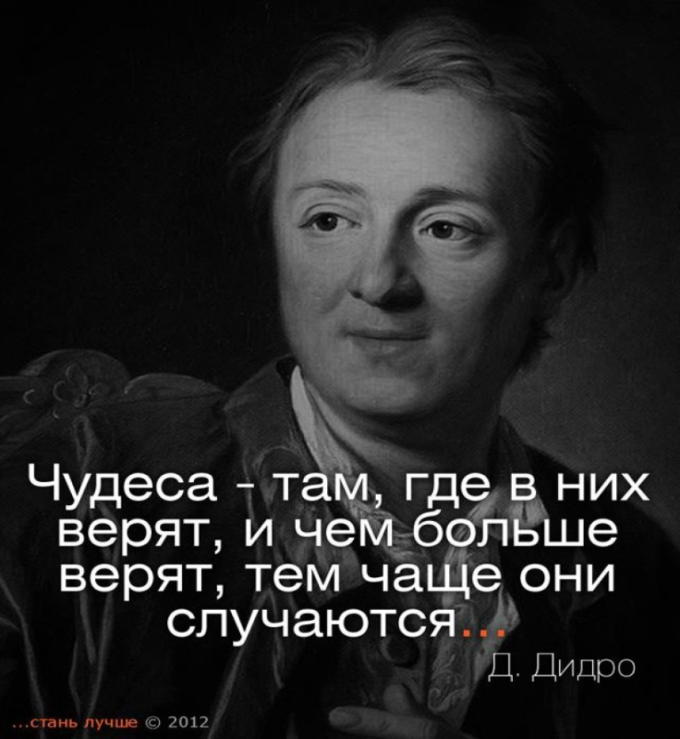
4 конкурс «Чудеса»
« Мой любимый вид спорта» .
Задача каждой команды без слов продемонстрировать с помощью движений и предметов под заданную музыку любой вид спорта или придумать свой!
Поощрительные баллы:
много разнообразных движений , креативность
и соответствие музыке.

Slide 12

5 конкурс « медицина» известный поэт 18 века афоризмы про физкультуру и медицину
Вся команда письменно отвечает на 10 вопросов .
по очереди каждая девочка подбегает к скамейке на которой лежит кроссворд и записывает ответ в любой последовательности, на выполнение задания даётся 4 минуты. Побеждает команда, набравшая наибольшее количество правильных ответов. Вопросы конкурса:
1 . Накладывают на рану, стерильный … (бинт)
2. Пониженная двигательная активность? (гиподинамия)
3. В древности этот орган называли «око»-( глаз)
4. Врач, лечащий животных ( ветеринар)
5. Средство укрепления здоровья ( физкультура)
6. Жидкость красного цвета, циркулирующая по организму (кровь)
7. Что прикладывают к месту ушиба ( лёд).
8. Что надо чистить по утрам и вечерам? ( зубы)
9. Микроб, несущий заболевание? ( вирус)
10. Способ похудеть (диета)

Slide 13
Задания болельщикам -помощь команде! Победил в загадках , принёс своей команде 3 балла!
1. В корзину мяч забить мечтаем, Но соперник нам мешает. Мяч ведут рукой об пол В игре известной ____________.
2. Под стеклом сижу, Во все стороны гляжу ,В лес со мною заберёшься – В пути не собьёшься.
3. Это что за молодец? В бассейне плавает ____________.
4. Тучек нет на горизонте, Но раскрылся в небе зонтик. Через несколько минут Опустился __
_______________.
5. От ворот до ворот Бойко бегает народ. На воротах этих Рыбацкие сети.
6. Не пойму, ребята, кто вы? Птицеловы? Рыболовы? Что за невод во дворе?- Не мешал бы ты игре. Ты бы лучше отошёл, Мы играем в _______________.
7. В соревнованиях участвоватьКаждый рад. И ждут команды от судьи :«На ________________ ».
8. Куда Ваня, туда мы. Мы забава в дни зимы. И отлично нынче мы К башмакам привинчены.
9. Он не игрок, но спорить С ним нельзя! Свистит всех громче кто?
10. Кушай морковку, салат, Апельсины …..Спортсмену для силы нужны _______________________.

Slide 14
Загадки для болельщиков
1. Чтобы бегать очень быстро, Планку брать всё время «чисто», Мячик дальше всех метать И, конечно, первым стать, Каждый день с друзьями он Приходил на _______________
2. Он с тобою и со мною Шёл лесными стёжками. Друг походный за спиной На ремнях с застёжками.
3. Взял в руки клюшку – не робей. Игры нет лучше, чем ___________
4 .Здесь зрители сидят И много шума … Как место называется?
5. Когда весна берёт своё, И ручейки бегут звеня, Я прыгаю через неё, А она через меня.
6. Два коня у меня, два коня, По воде они возят меня. А вода тверда, словно каменная.
9. Когда три вида спорта в сборе, Их называют ________________
10. Перетянул приятель – хват Одной рукой в борьбе ______________
__________ Команда болельщиков, которая дала больше правильных ответов приносит своей команде 3 балла!

Slide 15
Спорт и физкультура, Всех вперёд ведут. В трудную минуту Нас не подведут.
К сожалению, проблем в решении вопросов сохранения и укрепления здоровья детей остается очень много. Только сообща, объединив усилия (учитель + ученик + родители), можно подготовить психически, физически развитого, социальноадаптированного человека, подойти к созданию в школе здоровьесохраняющих и здоровьеукрепляющих условий обучения.

Slide 16

Поздравление победителей! Поздравление с весной!

Slide 17
Спасибо за внимание.
Будьте здоровы!

